Slide 1
Hunting Floor
2013180036 정휘현
2013182007 김동현
2013182034 이용선

Slide 2

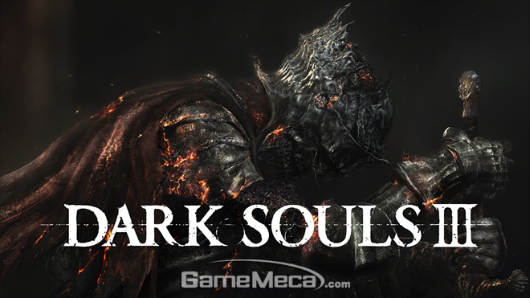
게임 아이디어
X

Slide 3
화석연료 대신
새로운 에너지원 마력석
마력에 진화한 동물
마력 등장
마력석을 통한
기계 동력 및
특정 장비를 통한
구현화
마력 무기를 사용하는
전문 헌터 등장

Slide 4
전투시스템
마력을 실체화
할 수 있는 건틀릿
기본 공격 기반
마력석에 의한 구별 (마력석 교체시 무기도 교체)
보조 스킬
근접 무기 (대검, 도)
원거리 무기 (마력 탄환)

Slide 5
향후 일정
기획 3파트 분할 작성
UI
전투 시스템
스토리 (레벨 디자인)

